Slide 1
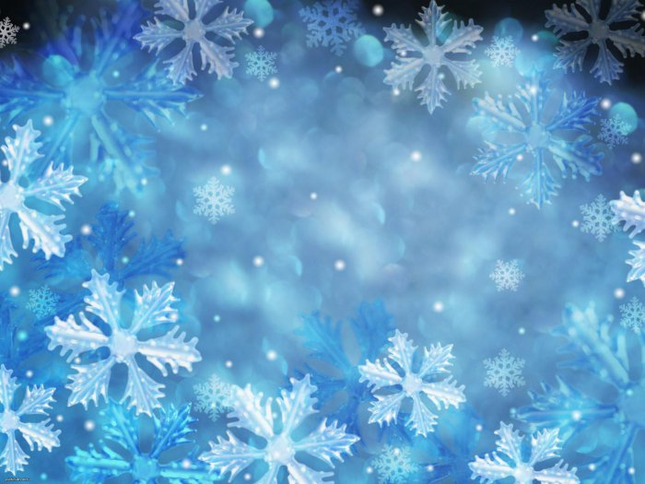
Презентация «История Деда Мороза и Снегурочки»
Подготовила Исаенко Е.Ю.,
Воспитатель ГБДОУ № 133 Адмиралтейского района
г. Санкт-Петербурга

Slide 2
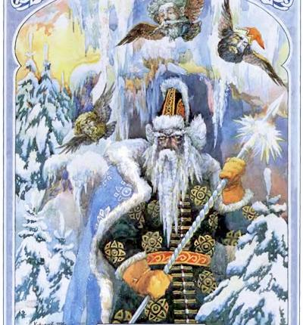
Мороз – славянское божество, повелитель зимнего холода.
Древние славяне представляли его в образе низенького старичка с длинной седой бородою. Его дыхание – сильная стужа. Его слезы – сосульки. Иней – замерзшие слова. А волосы – снежные облака.
Еще его называли Дед Трескун, Морозко,
Дед Студенец.

Slide 3
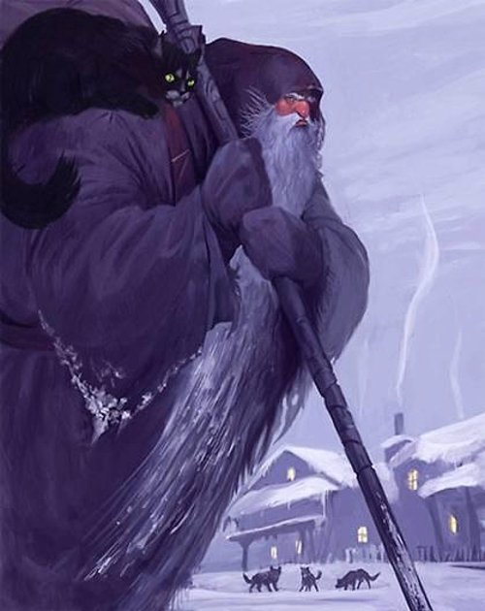
Дед Мороз первоначально был злым и жестоким языческим божеством,
Великим Старцем Севера, повелителем ледяного холода и пурги, морозившим людей.

Slide 4
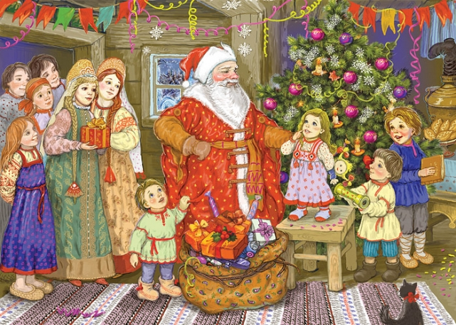
При Петре I наш дедушка стал все чаще приносить подарки и отличать хороших малышей от плохих.

Slide 5
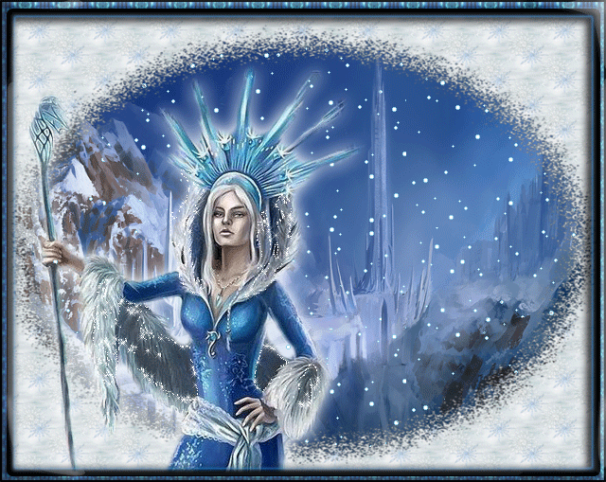
С ноября по март Дед Трескун был полнов-ластным хозяи-ном на земле. Даже солнце его боялось! Он был женат на презлю-щей особе – Зиме.

Slide 6
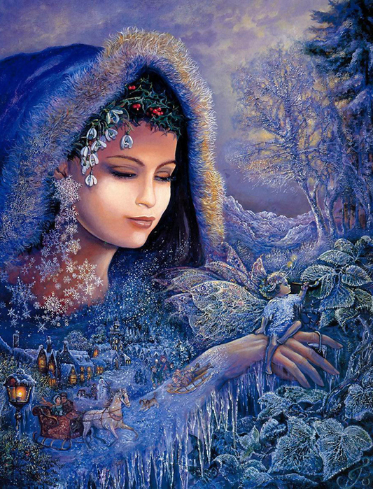
Посмотрите, какой красавицей художники изображают зиму…

